Slide 1
Minería de Datos ISW­-911

Slide 2


Introducción a Minería de Datos
Universidad Técnica Nacional
Por: Efrén Jiménez Delgado
2018

Slide 3
Agenda
Minería de Datos
Estadística
Métodos Estadísticos
Conceptos Básicos
Tipos de Muestreo
Exploración de datos cuantitativos
Exploración de datos cualitativos

Slide 4
Estadística
Definición:
Arte y ciencia de diseñar estudios y analizar los datos que resultan de estos.
Meta:
Convertir datos en conocimiento y entendimiento del mundo que nos rodea.
Es el arte y la ciencia de aprender de los datos.
Proceso de resolución de problemas por medio de el uso de la estadística:
Formular una pregunta estadística.
Recolectar datos.
Analizar los datos recolectados.
Interpretar los resultados.

Slide 5
Estadística
Estadística Descriptiva: nos ayuda a resumir los datos y a encontrar patrones útiles en los datos, por medio de estadísticas numéricas y visualización de datos.
Estadística Inferencial: nos ayuda a predecir o estimar valores de la población a partir de una muestra, y a determinar si los patrones hallados son significativos en la población o producto de la aleatoriedad.
Se combina con el concepto de probabilidad para determinar la significancia.

Slide 6
Estadística
El ser humano suele ser pésimo para realizar proceso aleatorios (tendemos a buscar patrones más bien).
Las herramientas tecnológicas son de gran utilidad para asegurar la aleatoriedad a la hora de generar una muestra de una población.
El tamaño apropiado de la muestra y el diseño de la estrategia para recolectar datos están fuera del ámbito de este curso, sin embargo pueden ser consideraciones claves al determinar la validez de un análisis.

Slide 7
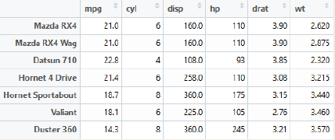
Conceptos Básicos
Matriz de datos (o tabla) con 7 observaciones(hileras, registros) y 6 variables(columnas).
Las variables pueden ser de diferentes tipos:
Cuantitativas.
Continuas: valores dentro de un continuo infinito de posibles valores (números decimales), por ejemplo: las columnas mpg, wty drat.
Discretas: valores numéricos que tienen valores enteros, por ejemplo: las columnas hp y disp.
Cualitativas.
Nominales: representan nombres o categorías, por ejemplo: el nombre del automóvil, color, binarias (sí –no; verdadero –falso; pasó –falló) nombres de ciudades, etc.
Ordinales: al igual que las nominales, representan categorías o nombres, pero hay un orden implícito en sus valores. Por ejemplo: la columna cyl, el número de mes, año, posición final en un campeonato.

Slide 8
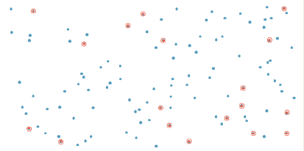
Tipos de Muestreo
Muestreo aleatorio simple:
Tomar muestras aleatorias de la población.

Slide 9
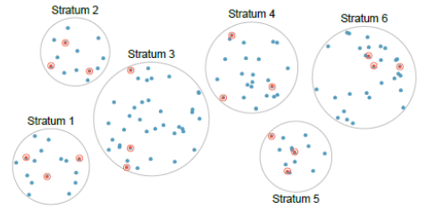
Tipos de Muestreo
Muestreo estratificado:
La población se divide en estratos (grupos de ítems similares).
Se realiza un muestreo en cada estrato (generalmente aleatorio simple).
Especialmente útil cuando cada estrato es similar en la variable de interés.

Slide 10
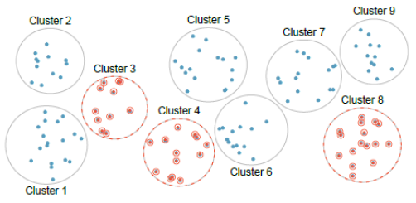
Tipos de Muestreo
Muestreo por agrupamiento (clústeres):
La población se divide en grupos (clústeres).
Aleatoriamente, se escogen algunos grupos y se incluyen todas sus observaciones.

Slide 11
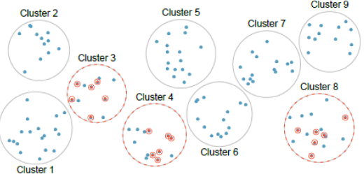
Tipos de Muestreo
Muestreo por agrupamiento en múltiples etapas:
Similar al anterior, pero en lugar de tomar todas las observaciones de algunos grupos, se hace un muestreo aleatorio en cada grupo.

Slide 12
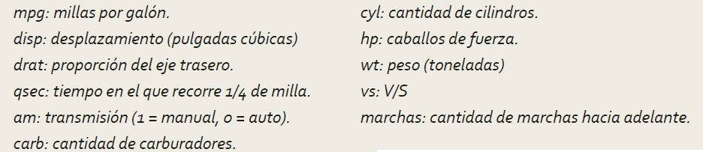

EXPLORACIÓN DE DATOS CUANTITATIVOS
R contiene varios conjuntos de datos de ejemplo.
Parte del paquete “datasets”, el cual es parte del núcleo de R.
Consumo de gasolina y otras 10 variables de diseño y desempeño para 32 automóviles, modelos 1973 y 1974.
Asignación explícita a una variable llamada “data”:

Slide 13




De Variables Cuantitativas a Cualitativas en R
Factores: variables que solo pueden tener un conjunto finito de valores, los cuales representan categorías.
Pueden ser ordenados (ordinales) o no (nominales)
Se crean usando la función factor()o con el parámetro stringsAsFactors al leer un archivo.
¿Cuáles columnas deberían ser cualitativas?
Exploremos visualmente usando un gráfico de puntos, con la función dotchart() de R.
Pueden consultar la documentación de la función escribiendo ?dotchart()en la consola

Slide 14
De Variables Cuantitativas a Cualitativas en R
Ejemplo de buenas candidatas a variables cualitativas:
Ejemplo de buenas candidatas a variables cuantitativas:
Creación de factores:

Slide 15
De Variables Cuantitativas a Cualitativas en R
Nueva estructura:
Nuevo resumen de datos:

Slide 16
Exploración de Datos Cuantitativos
Medidas de ubicación:
Moda.
Promedio.
Mediana.
Percentiles.
Medidas de difusión:
Rango.
Rango Interquartil.
Variación.
Desviación Estándar.

Slide 17
Medidas de Ubicación - Moda
Valor más común.
Aplicable a datos cuantitativos y cualitativos.
Para los cuantitativos continuos, puede ser necesario discretizar primero.
En R, podemos combinar las funciones table() y sort():

Slide 18
Medidas de Ubicación -Promedio
“Centro de gravedad” de la variable.
Punto de balance entre el punto máximo y el mínimo.
No es robusta –sensible a valores extremos o anomalías.
Promedio en R:

Slide 19

Medidas de Ubicación -Percentiles
Permiten “desglosar” los valores de una variable cuantitativa, a manera de escalera para entender dónde se ubica cada peldaño con respecto a los valores.
Percentiles “importantes”: (resumen de 5 puntos)
0%: mínimo.
25%: primer cuartil.
50%: mediana / Segundo cuartil.
75%: tercer cuartil.
100%: máximo.
Son consideradas estadísticas robustas (no son sensibles a valores extremos).
Percentiles en R: quantile(<datos>, <percentiles entre 0 y 1>)

Slide 20

Medidas de Difusión – Rango y Rango Intercuartil
Permiten tener una noción de qué tan dispersos están los valores de una variable cuantitativa.
Rango: valor máximo – valor mínimo
No es robusta, sensible a valores extremos o anomalías.
Rango intercuartil: percentil 75 –percentil 25.
Robusta (representa el centro de la distribución, por lo cual no la afectan los valores extremos).
Funciones en R: range(<columna>) yiqr(<columna>):

Slide 21
Medidas de Difusión –Variación y Desviación Estándar
Variación (s2): medida de desviación total de las observaciones con respecto al promedio en una variable cuantitativa.
Sumatoria de las diferencias entre las observaciones y el promedio, elevadas al cuadrado, divido por el tamaño de la muestra menos 1.
Desviación Estándar (s): medida de magnitud de separación entre el valor de una observación para cierta variable y el promedio de dicha variable.
Raíz cuadrada de la varianza.
Utilizada mucho en el contexto de SixSigma (control de procesos)
Funciones en R: var(<columna>)y sd(<columna>):

Slide 22
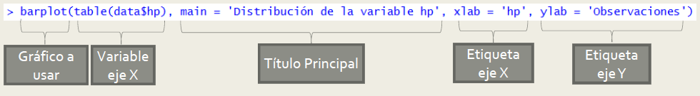
Análisis Visual
Gráficos de Barra:
Permite visualizar la distribución de variables cuantitativas discretas
También permite ver la(s) moda(s).

Slide 23
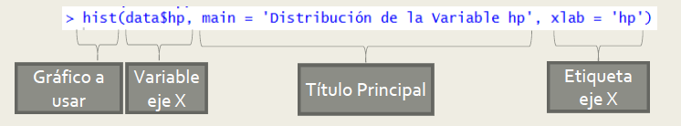
Análisis Visual
Histograma:
Permite visualizar la distribución de una variable cuantitativa.
También permite ver la(s) moda(s).
Permite estimar el Rango.
Muestra datos discretizados, no valores reales.

Slide 24
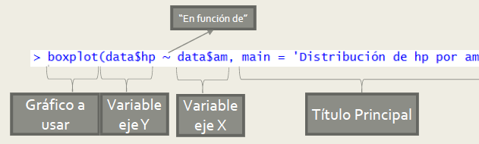
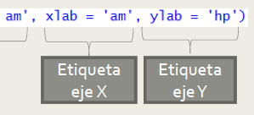
Análisis Visual
Gráfico de Cajas (boxplot):
Permite visualizar la distribución de una variable cuantitativa, sola o en el contexto de una variable cualitativa.
Las partes de la caja y las cejas representan el resumen de 5 puntos.
Podemos calcular el rango y el rango intercuartil.

Slide 25
Análisis Visual
Visualizaciones de datos:
Gráfico de puntos: valores de una variable.
Gráfico de barras: distribución y moda(s), variables discretas.
Histograma: distribución y moda(s), variables continuas, permite ver el rango.
Gráfico de cajas: distribución y percentiles de una variable cuantitativa, sola en el contexto de una cualitativa; permite ver el rango y el rango intercuartil.

Slide 26

EXPLORACIÓN DE DATOS CUALITATIVOS
Proporciones y Porcentajes
Con los datos cualitativos no se pueden usar la gran mayoría de las estadísticas utilizadas con variables cuantitativas.
No tiene sentido hablar de promedios, o el tipo de dato no permite ni siquiera calcularlo.
La moda sí podemos usarla en el contexto de variables cualitativas (¿cuál es la categoría o valor de la variable con mayor cantidad de observaciones?)
Para calcular proporciones o porcentajes, usamos la función table()combinada con las funciones length() –si estamos usando un vector –o nrow()si trabajamos con un data frame.

Slide 27
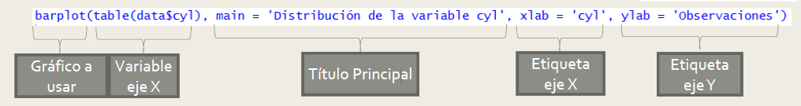
Análisis Visual
Gráficos de Barras:
Permite visualizar la distribución de variables cualitativas.
También permite ver la(s) moda(s).

Slide 28
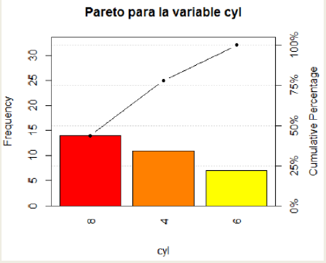
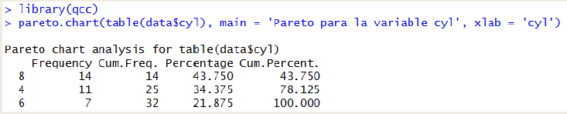
Análisis Visual
Gráfico de Pareto:
Permite cuantificar el aporte de cada categoría al volumen total de los datos.
Se necesita el paquete qcc para usar la función pareto.chart().
Install.packages(“qcc”) si no lo tienen.

Slide 29
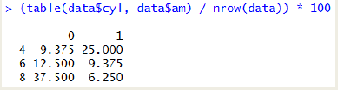
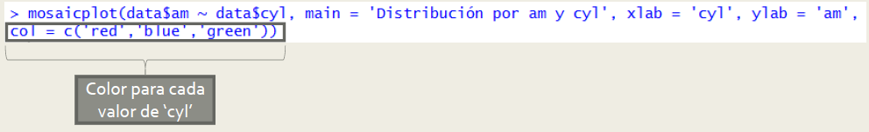
Análisis Visual
Gráfico de mosaico:
Permite visualizar las proporciones en cada combinación de variables.
Lo ideal es complementarlo con la tabla resumen.

Slide 30
Análisis Visual
El enfoque para analizar variables cualitativas es diferente al de analizar variables cuantitativas.
La naturaleza del tipo de dato limita mucho los análisis que se pueden hacer.
Visualizaciones de datos:
Gráfico de barras: distribución y moda.
Gráfico de Pareto: volumen que aporta cada categoría o valor de la variable.
Gráfico de mosaico: composición de la muestra comparando dos variables cualitativas.

Slide 31
PRE-PROCESAMIENTO DE LOS DATOS

Slide 32
CRISP-DM

Slide 33
Resumen

Slide 34
REGRESIÓN LINEAL

Slide 35
Asociaciones Entre Variables Cuantitativas
En general, al investigar la asociación entre dos variables, pueden pasar tres cosas:
Ambas variables pueden ser cualitativas.
Se utilizan tablas de contingencia y se analizan las proporciones condicionales.
Una variable puede ser cualitativa y la otra cuantitativa.
Podemos comparar las categorías usando resúmenes y gráficos.
Ambas variables pueden ser cuantitativas.
Analizamos cómo el valor de la variable considerada dependiente (respuesta) cambia conforme la variable independiente (explicativa) cambia.
Utilizamos un gráfico de dispersión para visualizar dicha relación.
Puede haber una relación positiva (cuando ‘x’ aumenta, ‘y’ también) o negativa (cuando ‘x’ aumenta, ‘y’ disminuye).

Slide 36
Correlación
Cuando la relación entre ambas variables tiene una forma relativamente parecida a una línea recta, se dice que es lineal o aproximadamente lineal.
La correlación (r) es una medida que describe la fuerza de la relación lineal entre dos variables cuantitativas.
Resume también la dirección de la relación.
Valores entre -1 (correlación negativa perfecta) y 1 (correlación positiva perfecta).
Un valor cercano a 0 (cero) indica que no hay una relación lineal.
No depende de las unidades de las variables.
Mismo valor para 2 variables indiferentemente de cuál sea ‘x’ y cuál ‘y’.

Slide 37
La Importancia de Graficar
El coeficiente de correlación (r) solo indica si hay una relación lineal entre dos variables, su dirección y qué tan fuerte es.
Podemos calcular el coeficiente de correlación para cualquier par de variables, sin importar la forma de su relación y obtener un valor.
No debemos quedarnos solo con el cálculo del coeficiente, hay que graficar para apreciar realmente cuál es la relación.
Cuarteto de Anscombe: (fuente https://en.wikipedia.org/wiki/Anscombe%27s_quartet)
–r = 0.816 para todos.

Slide 38
Correlación
Cuando la relación entre dos variables cuantitativas sigue una forma similar a una línea recta, se dice que tienen una relación lineal.
El coeficiente de correlación (r) mide la dirección y qué tan fuerte es la relación lineal.
-1 correlación negativa perfecta.
0 no hay relación lineal (nube de puntos).
1 correlación positiva perfecta.
Es importante siempre construir un gráfico de dispersión para ver cómo es realmente la relación entre ambas variables, más allá de solo calcular r.
En R, podemos usar la función cor() para calcular el coeficiente de correlación:

Slide 39
REGRESIÓN LINEAL SIMPLE

Slide 40
Regresión Lineal
Asume que la relación entre dos variables, ‘x’ y ‘y’ se puede modelar usando una línea recta:
Beta 0 y Beta 1 representan parámetros, estimados utilizando los datos.
‘x’ – variable explicativa o “predictora”.
‘y’ – variable de respuesta.
Qué tan fuerte es la relación entre las 2 variables (correlación) puede dar una idea de qué tan grande va a ser el error promedio del modelo.

Slide 41
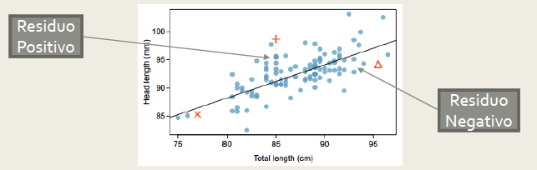
Residuos
“Sobros” o error del cálculo del valor hecho por el modelo.
En general:
Valor real = estimado por el modelo +residuo
Cada observación va a tener un residuo, ya sea positivo (el modelo subestimó el valor) o negativo (el modelo sobreestimó el valor).
Valor real –estimado por el modelo = residuo

Slide 42
Residuos
Homocedasticidad: la varianza del error se mantiene a lo largo de las observaciones.
Los residuosse vencomounanubede puntosenun gráficode dispersión.
No hay patrones ni relaciones apreciables.
El modelo es igual de malo o igual de bueno para todos los valores de ‘x’.
Heterocedasticidad: la varianza del error no es constante a lo largo de las observaciones.
Patrones como: a mayor valor de ‘x’, mayor es la cantidad de error.
Implica que el modelo solo es bueno para predecir ‘y’ con ciertos valores de ‘x’.

Slide 43
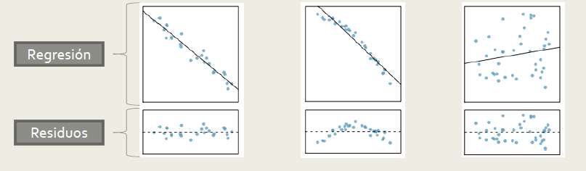
Mínimos Cuadrados
Gráfico de residuos:
Gráfico de dispersión.
Centrado en el promedio de los residuos –debería ser 0 (cero).

Slide 44
Residuos
Forma de ajustar una línea de regresión a un conjunto de puntos.
Es una medida objetiva para encontrar la mejor recta.
La “mejor recta” es aquella que minimice la cantidad total de error.
Menores residuos.
La técnica de mínimos cuadrados busca minimizar la suma de los cuadrados de los residuos.
Si solo sumamos residuos, el resultado va a ser cero (hay residuos positivos y negativos).
Elevamos los residuos al cuadrado para eliminar el signo.

Slide 45
Extrapolación
Los modelos de regresión lineal tienen limitaciones.
La verdad siempre va a ser mucho más compleja que un modelo.
Extrapolación: aplicar un modelo a valores que están fuera del rango que se utilizó en los datos para entrenar al modelo.
Los modelos solo reflejan una generalización de los datos con los cuales fueron entrenados.
Hacer una estimación para valores fuera del rango de entrenamiento es riesgoso por la incertidumbre.
Realmente no sabemos cómo se comportarían esas observaciones, así que la estimación puede tener un error considerable.

Slide 46
Medidas de Calidad del Modelo
Cuadrado:
Valores entre 0 (cero) y 1.
Describe la cantidad de variación en la variable de respuesta que está siendo explicada por la línea de regresión.
R Cuadrado Ajustado:
Mismo principio que el R cuadrado.
Penaliza la cantidad de variables agregadas al modelo, especialmente si no agregan valor.
Regla general: la diferencia no debería ser mayor al 10% del R Cuadrado.
Raíz cuadrada del error cuadrado promedio (RMSE):
Error promedio que tienen las predicciones del modelo.
Se da en las unidades de la variable de respuesta.
Interpretación: “en promedio, el valor real puede estar ‘RMSE’ unidades por arriba o por debajo del valor estimado”.

Slide 47
Ejemplo
Descargue el conjunto de datos “Auto MPG” de la siguiente dirección:
https://archive.ics.uci.edu/ml/datasets/Auto+MPG

Slide 48
Tarea
Conjunto de datos: datos de los capítulos 4 y 8 del libro “Data Mining for the Masses”.
Pueden descargarlos aquí: https://sites.google.com/site/dataminingforthemasses/
Datos de consumo de aceite para calefacción (unidades compradas en 1 año), junto con otras variables:
Densidad del aislamiento del hogar (numérico, de 2 a 10).
Temperatura ambiente promedio para cada hogar (numérico, de 38 a 90).
Cantidad de habitantes en la casa (numérico, de 1 a 10).
Edad promedio de los habitantes de la casa (numérico, de 15 a 72).
Tamaño del hogar (numérico, de 1 a 8).

Slide 49
Tarea
Deben de encontrar la forma apropiada de cargar el archivo a una data frame en R.
Deben crear un archivo RMD de manera que compile, y puedan crear un archivo.pdf usando R studio(el pdf debe mostrar el código de R que se ejecuta).
Análisis del Problema.
Entendimiento de los Datos.
Exploración de los Datos.
Modelaje
Evaluación.
Resultados.

